Slide 1
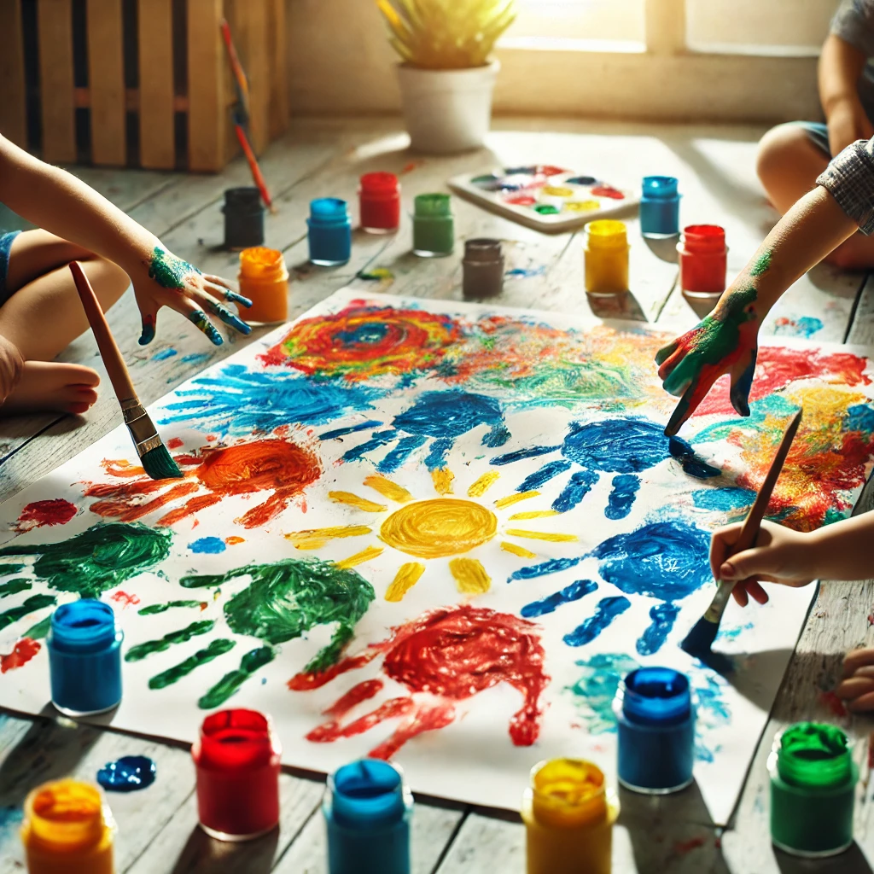
Ζωγραφική με τα Χέρια και τα Δάχτυλα

Slide 2
Περιγραφή
Η ζωγραφική με τα χέρια και τα δάχτυλα είναι μια εικαστική δραστηριότητα που προάγει τη δημιουργικότητα, την κινητική ανάπτυξη και την αισθητηριακή αντίληψη. Πρόκειται για μια διαδικασία που ενισχύει την ελεύθερη έκφραση των παιδιών και συμβάλλει στην καλλιέργεια δεξιοτήτων που συνδέονται με τη συνολική τους ανάπτυξη.

Slide 3
Αξία της Ζωγραφικής με Δάχτυλα
1. Ανάπτυξη Δεξιοτήτων: Ενίσχυση λεπτών κινητικών δεξιοτήτων και συντονισμού χεριού-ματιού.
2. Ενίσχυση της Δημιουργικότητας: Ελευθερία στην έκφραση και ανάπτυξη φαντασίας.
3. Αισθητηριακή Εμπειρία: Επαφή με διαφορετικές υφές, υλικά και χρώματα.
4. Κοινωνικές Δεξιότητες: Συνεργασία και ενίσχυση αυτοπεποίθησης.
5. Συναισθηματική Ανάπτυξη: Έκφραση συναισθημάτων μέσα από την τέχνη.

Slide 4
Επιστημονικές Θεωρήσεις
Σύμφωνα με τον Piaget, η αισθησιοκινητική ανάπτυξη είναι κρίσιμη στα πρώτα χρόνια ζωής.
Η τέχνη, όπως υποστηρίζει ο Vygotsky, είναι μέσο έκφρασης και κοινωνικής αλληλεπίδρασης.
Ο Gardner (Θεωρία Πολλαπλής Νοημοσύνης) υπογραμμίζει τη σημασία της εικαστικής νοημοσύνης.
Η βιωματική μάθηση (Dewey) ενισχύει τη μάθηση μέσα από εμπειρίες.

Slide 5
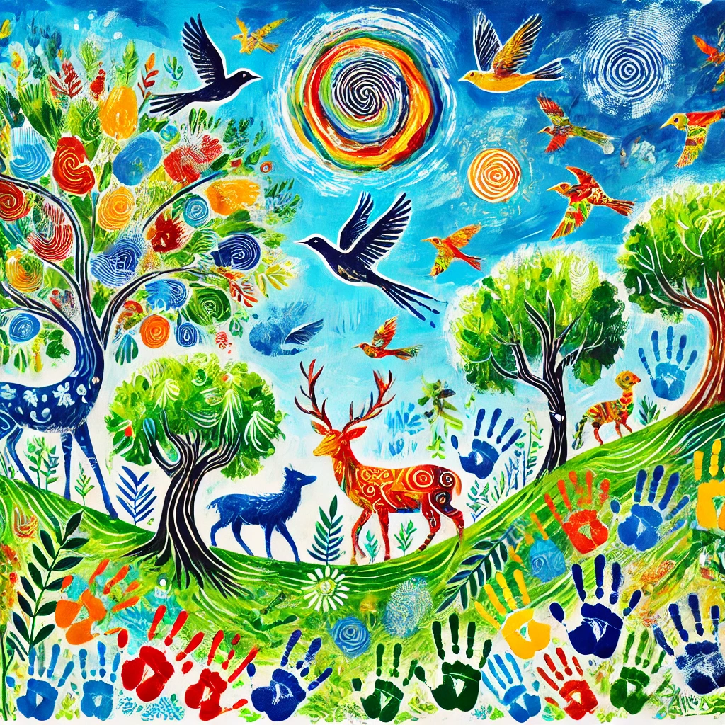
Προτεινόμενες δραστηριότητες
Ζωγραφική με θέμα τη φύση ή τα ζώα: Οι συμμετέχοντες μπορούν να ζωγραφίσουν ζώα ή φύση χρησιμοποιώντας τα χέρια τους, δημιουργώντας ρεαλιστικά ή αφηρημένα σχέδια.
Εξερεύνηση υφών και χρωμάτων: Αυτή η δραστηριότητα επικεντρώνεται στην αίσθηση της αφής, καθώς οι συμμετέχοντες χρησιμοποιούν τα χέρια τους για να δημιουργήσουν διαφορετικές υφές με τα χρώματα, όπως αναμειγνύοντας ή σκουπίζοντας τα χρώματα με τα δάχτυλα.

Slide 6
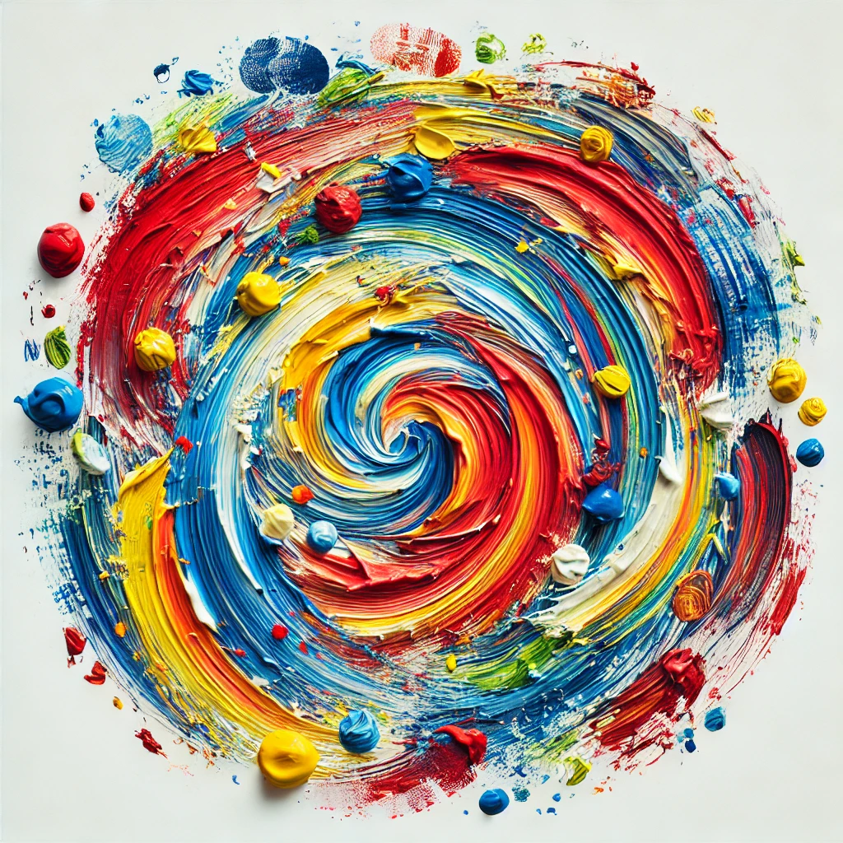
Προτεινόμενες δραστηριότητες
Δημιουργία αφηρημένων έργων τέχνης: Χρησιμοποιώντας τα δάχτυλα ή την παλάμη, οι συμμετέχοντες μπορούν να δημιουργήσουν αφηρημένα σχέδια, συνδυάζοντας χρώματα και υφές. Αυτή η δραστηριότητα ενισχύει την ελευθερία της έκφρασης και βοηθά στην ανάπτυξη της δημιουργικότητας
Ζωγραφική με μελάνι και χρώματα: Με την προσθήκη χρωμάτων και μελανιών, οι συμμετέχοντες μπορούν να προσθέσουν ένταση και βάθος στα έργα τους, δημιουργώντας πολυδιάστατες εικόνες.

Slide 7
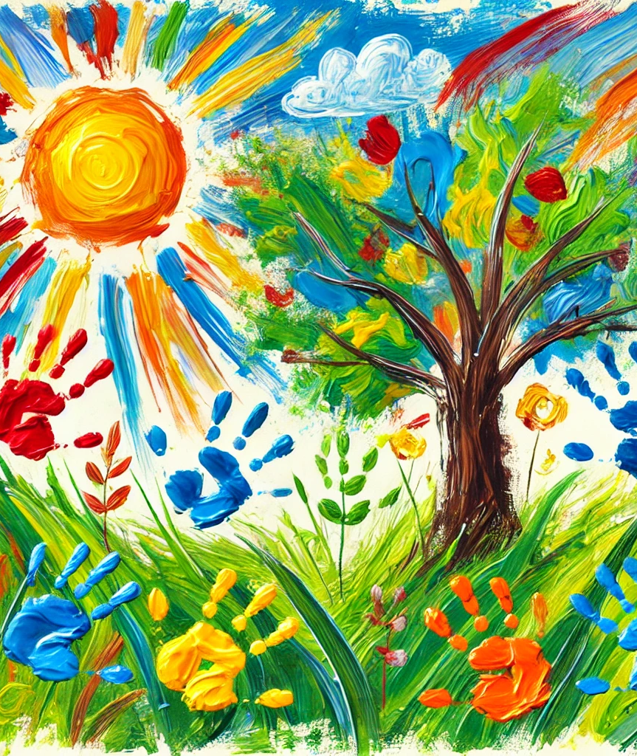
Προτεινόμενες δραστηριότητες
Ζωγραφική τοπίου ή φύσης: Μπορούν να δοκιμάσουν να αποδώσουν τοπία ή φυτικά μοτίβα χρησιμοποιώντας τα χέρια τους για να «καθαρίσουν» ή να «σπρώξουν» τα χρώματα πάνω στον καμβά, δημιουργώντας ενδιαφέροντα και μοναδικά αποτελέσματα.
Δημιουργία αποτυπωμάτων: Χρησιμοποιώντας τα δάχτυλα ή τις παλάμες, οι συμμετέχοντες μπορούν να κάνουν αποτυπώματα σε χαρτί ή καμβά, προσθέτοντας χρώματα και σχεδιάζοντας ενδιαφέροντα μοτίβα ή σχήματα γύρω από τα αποτυπώματα.

Slide 8
Προτεινόμενη Βιβλιογραφία
- Dewey, J. (1938). Experience and Education.
- Gardner, H. (1983). Frames of Mind: The Theory of Multiple Intelligences.
- Piaget, J. (1962). Play, Dreams and Imitation in Childhood.
- Vygotsky, L. S. (1978). Mind in Society: The Development of Higher Psychological Processes.

